Slide 1
数据结构与图论初步
Powered by NNEZ

Slide 2
课前声明
这部分主要是为了初赛的内容。
也是为了大家在听国庆的课程的时候不那么自闭（希望大家不要在国庆课上睡着）。
时间紧急，可以先理解一下，程序实现可以等初赛结束之后再说。
本份PPT中，所有的定义都是不用掌握的。

Slide 3
这些东西的作用
通过初赛（误
是大部分算法的基础

Slide 4
数组
最基础的数据结构
  存储
  内存
  指针

Slide 5
链表
定义
  没有，因为没找到。

Slide 6
链表
那么它有什么用
  链表和数组都可用于存储数据，其中链表通过指针来连接元素，而数组则是把所有元素按次序依次存储。
  链表可以方便地删除、插入数据，操作次数是 O(1) 。但也因为这样寻找读取数据的效率不如数组高，在随机访问数据中的操作次数是 O(n) 。
  数组可以方便的寻找读取数据，在随机访问中操作次数是 O(1) 。但删除、插入的操作次数却是却是 O(n) 次。

Slide 7
链表
种类
  单向链表
  双向链表

Slide 8
链表
程序实现

Slide 9
栈
定义
  栈是一种数据结构，常被称为是后进先出（last in first out）表，简称 LIFO 表。
    注：定义并不重要，可以简单理解为栈是一种后进先出的容器。

Slide 10
栈
支持的操作
  push()
  pop()
  top()
  empty()
  size()

Slide 11
栈
程序实现

Slide 12
队列
定义
  队列是一种数据结构，具有「先进入队列的元素一定先出队列」性质的表。由于该性质，队列通常也被称为先进先出（first in first out）表，简称 FIFO 表。
    注：定义并不重要，可以简单理解队列为一种先进先出的容器。

Slide 13
队列
支持的操作
  push()
  pop()
  front()
  back()
  empty()
  size()

Slide 14
队列
程序实现

Slide 15

图
定义
  图是一个二元组，通常记做 $G=(V,E)$ ，其中 $V$ 是顶点的集合，也称为点集合，$E$ 是 $V$ 所有的 2-子集（无序对，元素可重复）所组成的集合的一个子集，称为边集。

Slide 16

图
图的种类
  无向图
    边 $e=(u,v)$
  有向图
    边 $e=u→v$
  混合图

Slide 17
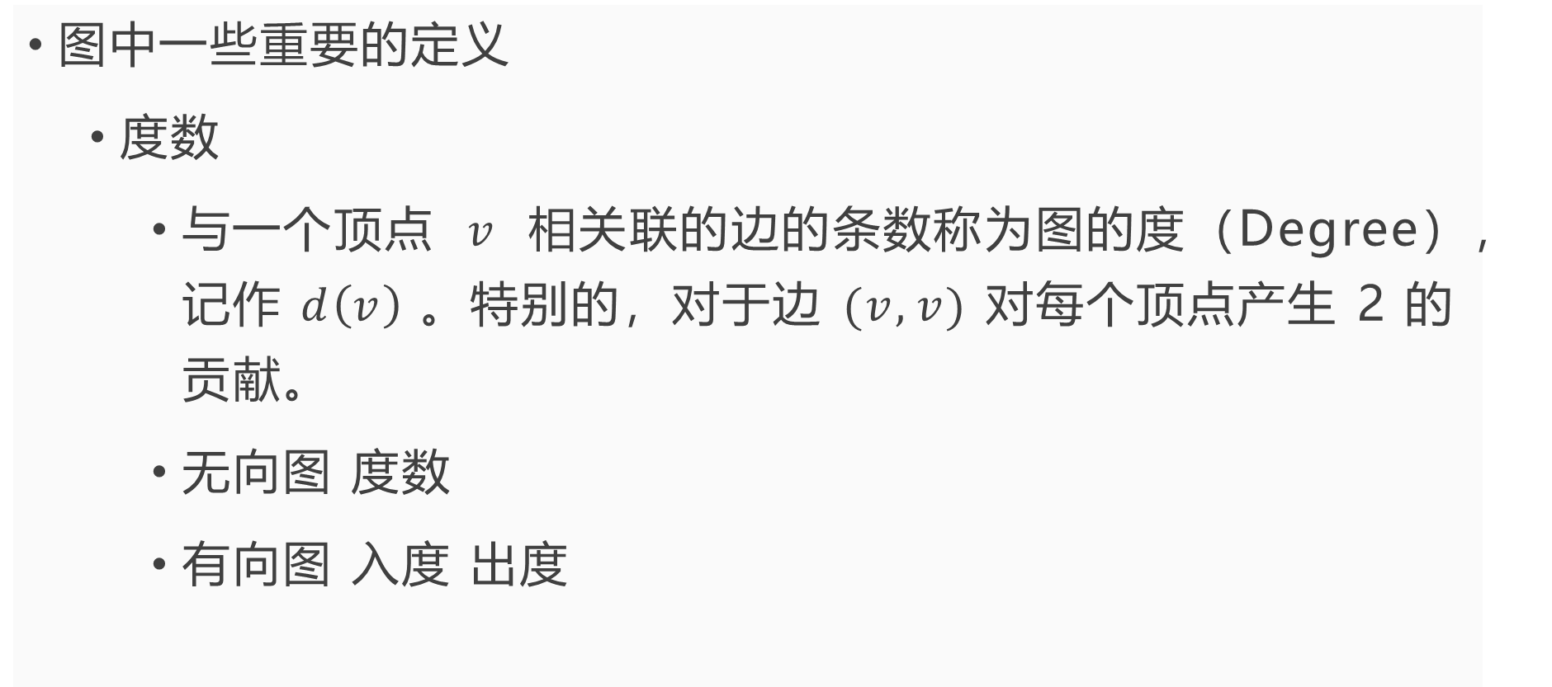
图
图中一些重要的定义
  度数
    与一个顶点 $v$ 相关联的边的条数称为图的度（Degree），记作 $d\left(v\right)$ 。特别的，对于边 $(v,v)$ 对每个顶点产生 2 的贡献。
    无向图 度数
    有向图 入度 出度

Slide 18
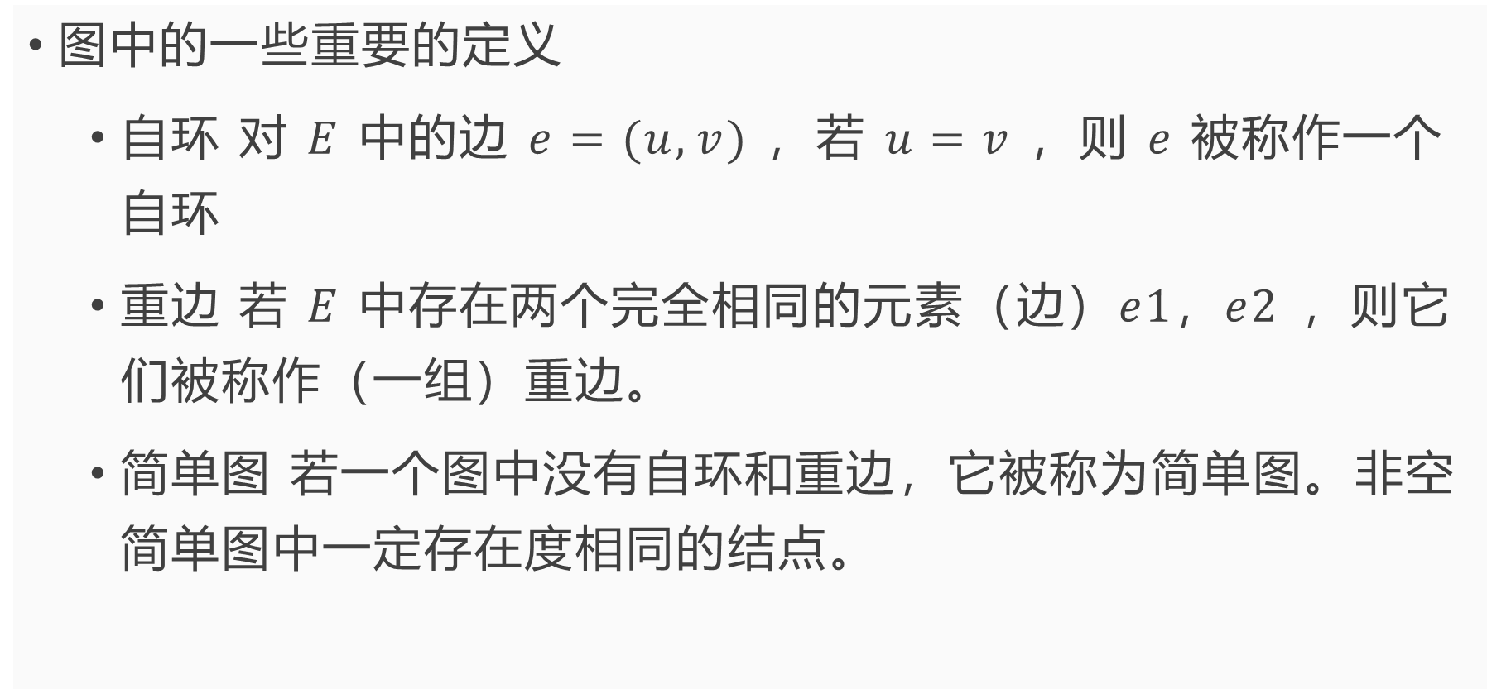
图
图中的一些重要的定义
  自环 对 $E$ 中的边 $e=(u,v)$ ，若 $u=v$ ，则 $e$ 被称作一个自环
  重边 若 $E$ 中存在两个完全相同的元素（边）$e1$，$e2$ ，则它们被称作（一组）重边。
  简单图 若一个图中没有自环和重边，它被称为简单图。非空简单图中一定存在度相同的结点。

Slide 19
图
储存
  邻接矩阵
  链式前向星

Slide 20
图
遍历
  BFS 广度优先搜索
  DFS 深度优先搜索

Slide 21
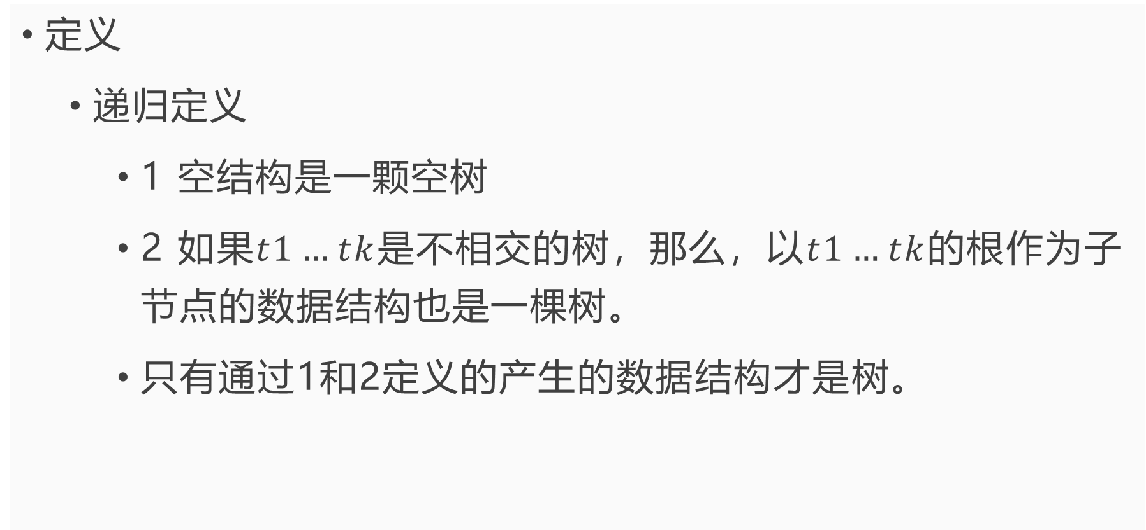
树
定义
  递归定义
    1 空结构是一颗空树
    2 如果$t1…tk$是不相交的树，那么，以$t1…tk$的根作为子节点的数据结构也是一棵树。
    只有通过1和2定义的产生的数据结构才是树。

Slide 22
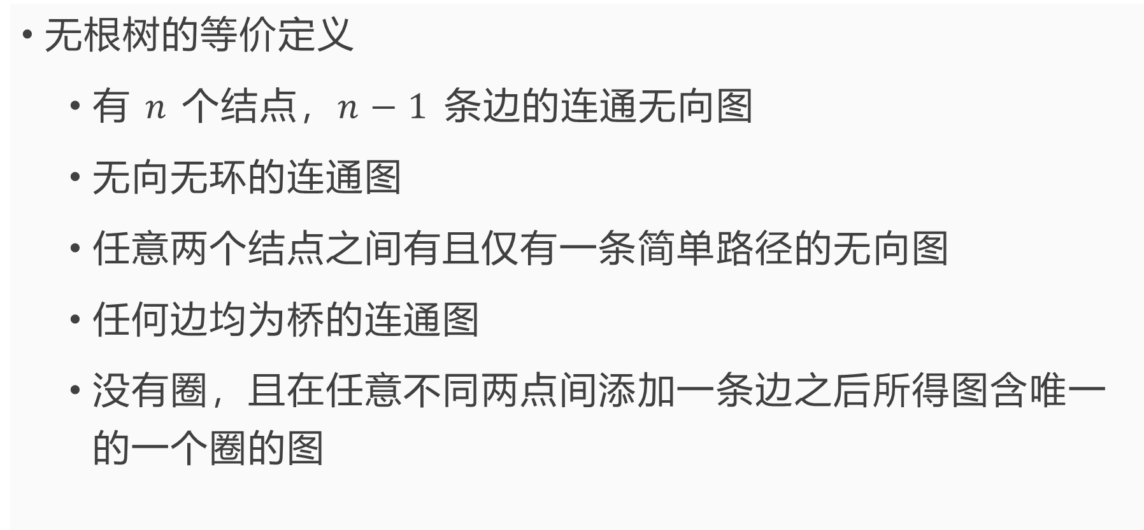
树
无根树的等价定义
  有 $n$ 个结点，$n−1$ 条边的连通无向图
  无向无环的连通图
  任意两个结点之间有且仅有一条简单路径的无向图
  任何边均为桥的连通图
  没有圈，且在任意不同两点间添加一条边之后所得图含唯一的一个圈的图

Slide 23
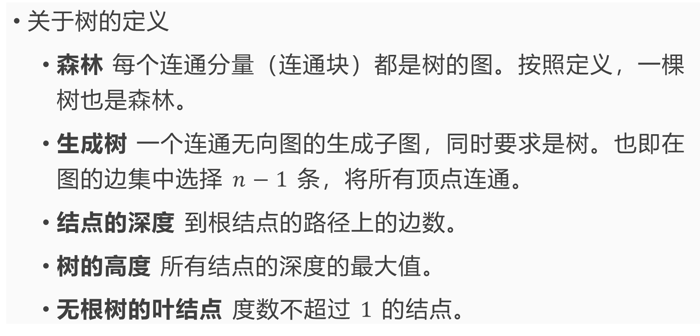
树
关于树的定义
  森林 每个连通分量（连通块）都是树的图。按照定义，一棵树也是森林。
  生成树 一个连通无向图的生成子图，同时要求是树。也即在图的边集中选择 $n−1$ 条，将所有顶点连通。
  结点的深度 到根结点的路径上的边数。
  树的高度 所有结点的深度的最大值。
  无根树的叶结点 度数不超过 $1$ 的结点。

Slide 24
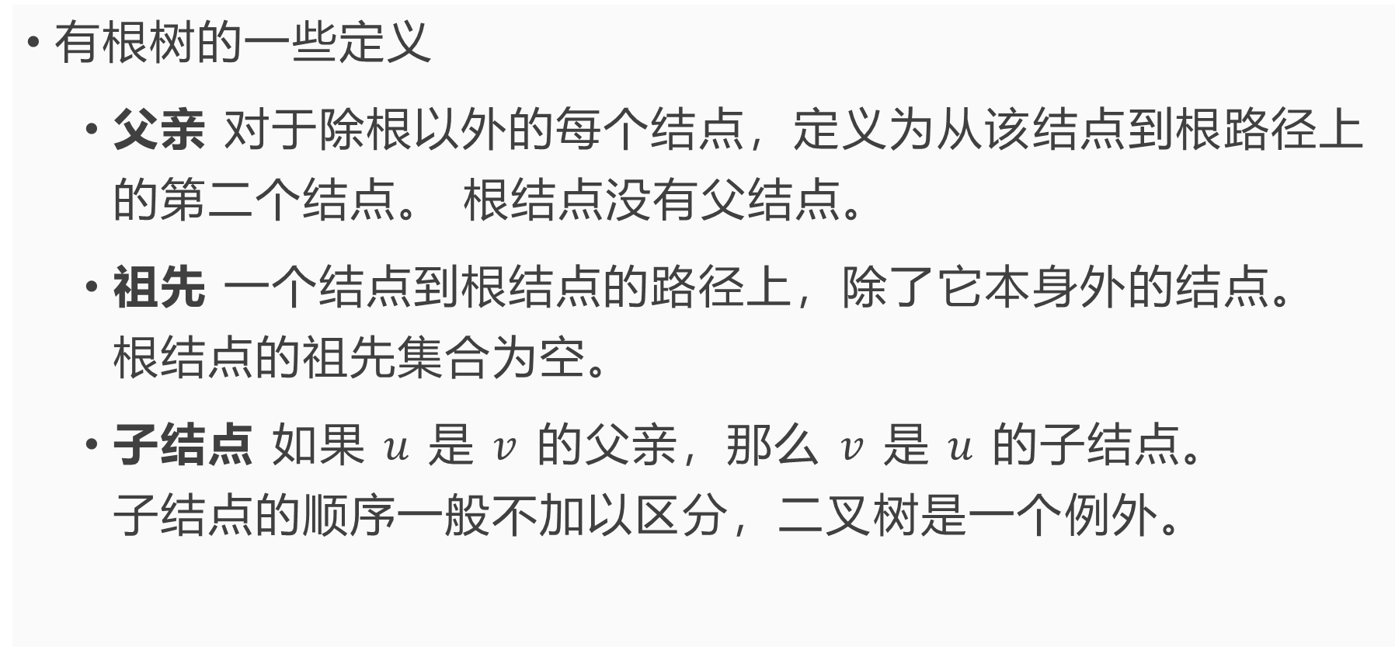
树
有根树的一些定义
  父亲 对于除根以外的每个结点，定义为从该结点到根路径上的第二个结点。 根结点没有父结点。
  祖先 一个结点到根结点的路径上，除了它本身外的结点。 根结点的祖先集合为空。
  子结点 如果 $u$ 是 $v$ 的父亲，那么 $v$ 是 $u$ 的子结点。
  子结点的顺序一般不加以区分，二叉树是一个例外。

Slide 25
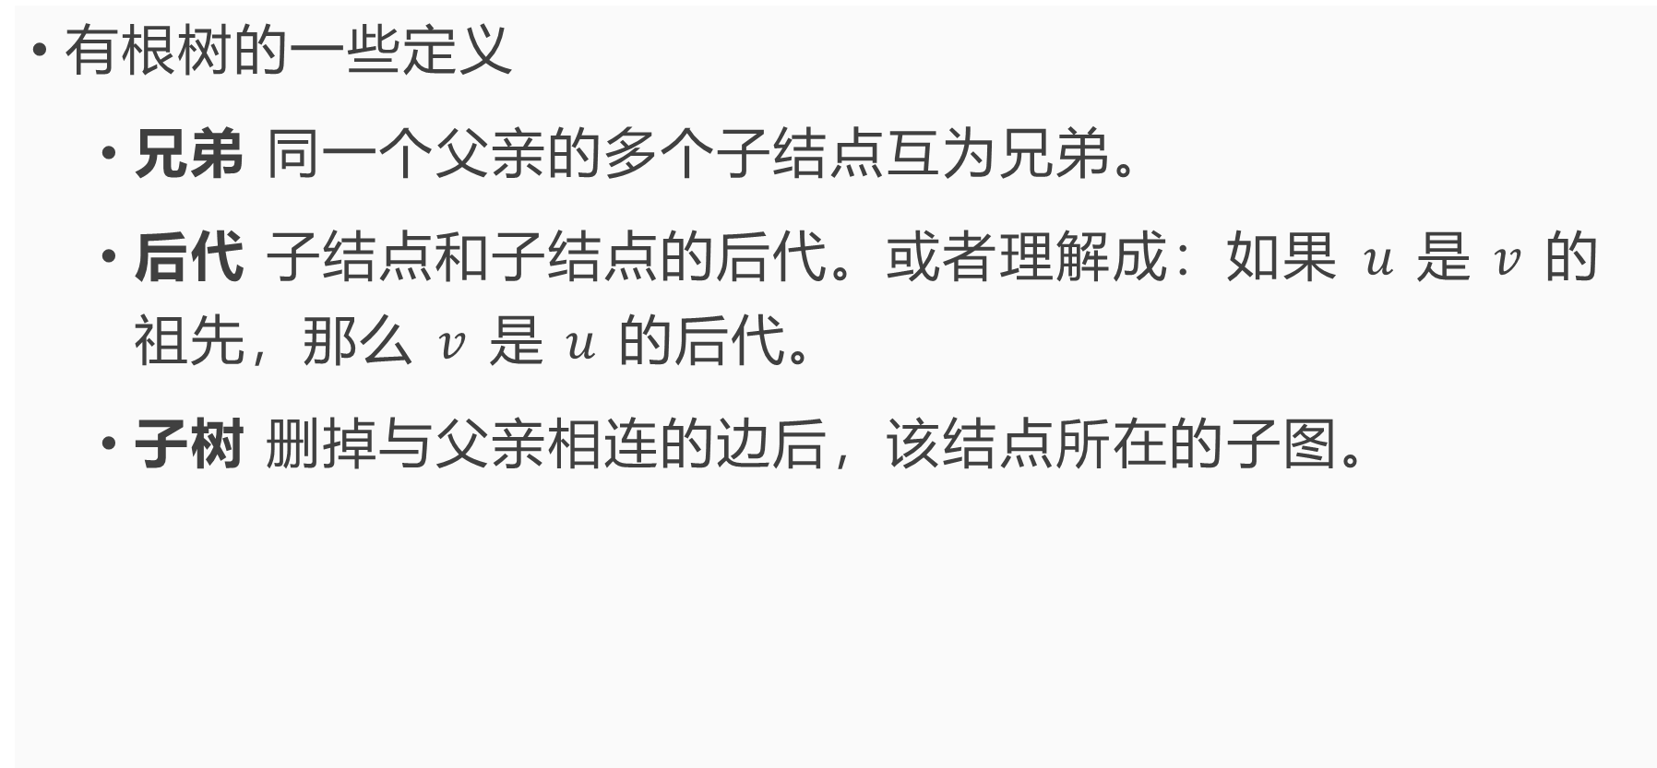
树
有根树的一些定义
  兄弟 同一个父亲的多个子结点互为兄弟。
  后代 子结点和子结点的后代。或者理解成：如果 $u$ 是 $v$ 的祖先，那么 $v$ 是 $u$ 的后代。
  子树 删掉与父亲相连的边后，该结点所在的子图。

Slide 26
树
更多的树
  多叉树
  二叉树
  完整二叉树 个结点的子结点数量均为 0 或者 2 的二叉树。换言之，每个结点或者是树叶，或者左右子树均非空。
  完全（完美）二叉树 只有最下面两层结点的度数可以小于 2，且最下面一层的结点都集中在该层最左边的连续位置上。

Slide 27
树
储存
  同图
  父节点

Slide 28
树
遍历
先序遍历 先访问根，再访问子节点。
中序遍历 先访问左子树，再访问根，再访问右子树。
后序遍历 先访问子节点，再访问根。
已知中序遍历和另外一个可以求第三个。

Slide 29
Ｑ＆Ａ

